Slide 1


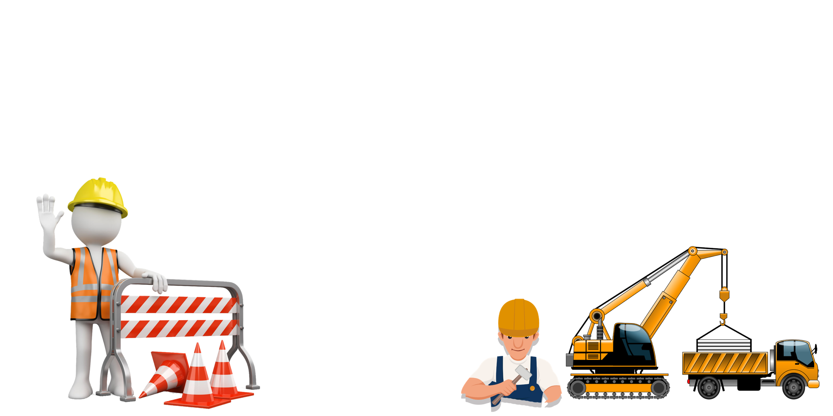

夏季高温作业
与应急知识
夏季高温作业
与应急知识

Slide 2
序言
序言
夏季各种安全隐患增加，是意外事故的多发期。
夏季是用电高峰期，用电不当，极易引发触电和火灾事故。
夏季人容易疲乏，易出现头晕中暑现象。
夏季雷雨大风天气频繁，易出现雷击和积水。
为预防安全事故的发生，确保员工和公司安全，需要全员提高警惕，安全度夏。

Slide 3
目录
目录
一、夏季作业的特点
二、夏季高温作业的安全要点
三、应急知识

Slide 4
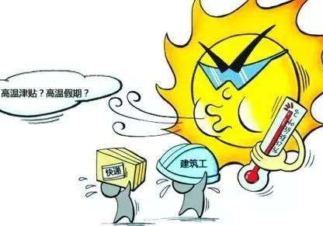
夏季作业的特点
1、气温高、日常时间长，雷雨大风天气频繁；
2、作业人员易疲劳、易中暑、易违章作业；
3、夏季危化品火灾爆炸事故隐患较大；
4、夏季用电高峰期，电器发热普遍，环境潮湿，易发生用电安全事故；
5、夏季阳光照射强度大，环境温度高，易发生火灾爆炸事故。

Slide 5
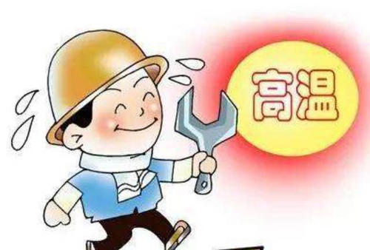
夏季工作的安全要点
1、个人防护用品的穿戴
夏天天气炎热，很多人因为天气的炎热而放弃了防护用品的穿戴，一旦危险来临连最基本的防护都没有了，使得原本伤害不是很大的事故变得比较严重。例如工作服，作为人身体的第二道皮肤，起到第一层的防护作用，如果不穿工作服，或者卷裤腿、袖口，一次小小的擦碰可能就需要现场的医疗处理，甚至因为污染伤口得破伤风。在易疲劳、精神容易涣散的夏季作业，更应该严格佩戴个人防护用品。

Slide 6

夏季工作的安全要点
1、个人防护用品的穿戴
既然避免不了别人的错误，
那么自己一定不要犯错误。

Slide 7
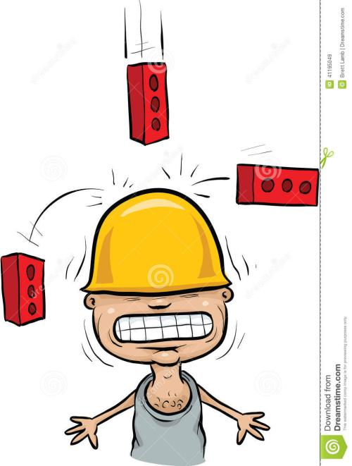
夏季工作的安全要点
1、个人防护用品的穿戴
多么不幸的一次事故，不幸的是未戴安全帽导致的伤害，头破血流；但又是多么幸运的一次事故，幸运的是一切还可以重来！！！

Slide 8
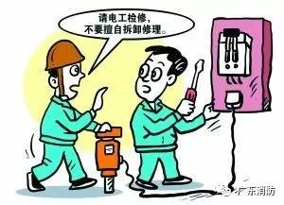
夏季工作的安全要点
2、电气安全
①夏季易发电气事故
夏季天气炎热，人们穿着单薄且皮肤多汗，相应增加了触电的危险。另外这段时间潮湿多雨，电气设备的绝缘性能降低，使用频率大，设备发热普遍。这就使得夏季成为电气安全事故的易发季节。
夏季出汗多，而汗水是导电的，所以，在夏季要特别注意。

Slide 9
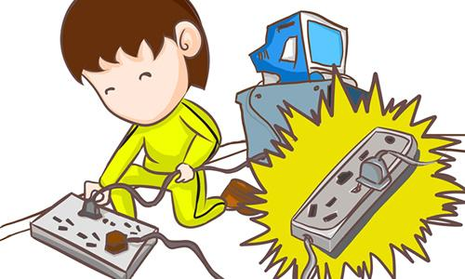
夏季工作的安全要点
2、电气安全
②防止触电的技术措施
绝缘、安全间距、安全电压、漏电保护器、遮拦及阻挡物等都是防止直接触电的防护措施。保护接地、保护接零是间接触电防护措施中最基本的措施。所谓间接触电防护措施是指防止人体各个部位触及正常情况下不带电，而在故障情况下才变为带电的电器金属部分的技术措施。

Slide 10
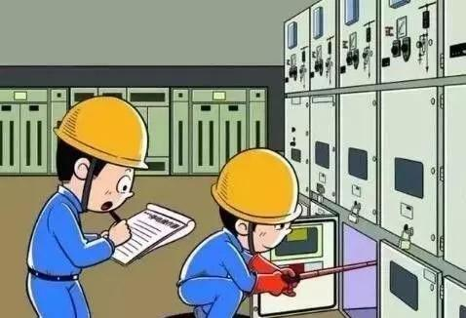

夏季工作的安全要点
2、电气安全
③电气设备安全注意事项
◆电气设备安装使用时，为了保障安全，要加装漏电保护器，并有可靠的保护接零、接地装置；
◆使用可移动的电气设备，应采用完好的铜芯橡皮套软电缆或护套软线作电源线；移动时，应防止电源线被拉断或损坏；
◆电气设备以及电气线路的周围应留有足够的安全通道和操作空间，且不应堆放易燃、易爆和腐蚀性物品；
◆电气设备因故障或停电等情况而停止运作时，应立即切断电源。在 查明原因、排除故障，并确认已恢复正常后才能重新接通电源；

Slide 11
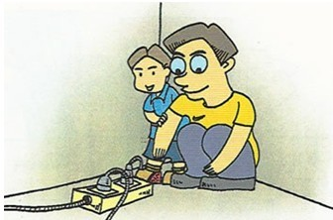
夏季工作的安全要点
2、电气安全
③电气设备安全注意事项
◆接头点受潮容易发生接触不良、漏电，甚至短路。因此，接头点必须牢靠，做好绝缘处理，要避开积水地和容易浸水的地方，放置在干燥处；
◆加大电气设备、线路的检查力度，保证其正常运行。
◆不要移动正在运转的电器，如电风扇等。如需移动，需关闭开关，拔掉电源；
◆夏季雨水多，如不慎浸水，首先应迅速切断电源，防止正在使用的电器因浸水而发生事故。其次，在切断电源后，将电器搬离，防止影响以后的使用。如果电器设备已经浸水，不得再通电使用，应交设备部检查后方可继续使用。

Slide 12
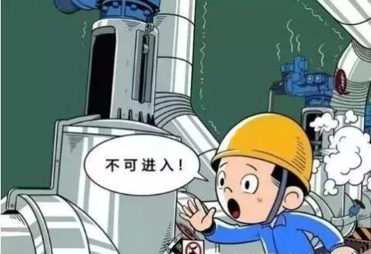

夏季工作的安全要点
2、电气安全

Slide 13
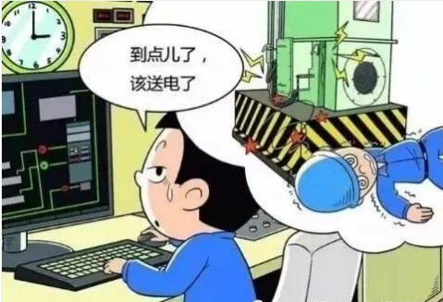
夏季工作的安全要点
2、电气安全

Slide 14
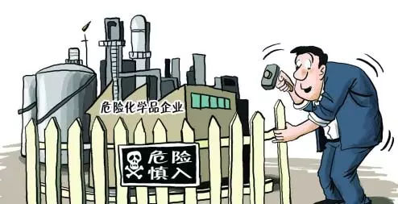
夏季工作的安全要点
3、危化品安全
①丙酮、乙醇
◆防碰撞火花
◇开关危化品铁桶须使用防爆铜质工具，不得用其他非防爆工具取代；
◇移动盛放危化品的铁质容器时需轻拿轻放，不得暴力移动；
◇清刷含有危化品的容器、关闭容器盖、取样时勿暴力操作。

Slide 15
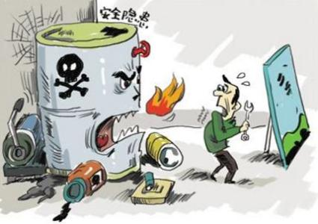
夏季工作的安全要点
3、危化品安全
①丙酮、乙醇
◆防静电
夏季气候闷热，人体湿度较大，电阻较小，所以很难积聚静电电荷。防静电的重心应放在液体静电上。
◇丙酮、乙醇的吸取、抽滤应使用防静电管；
◇经过运输后的危化品需静止一段时间后再开启使用。

Slide 16
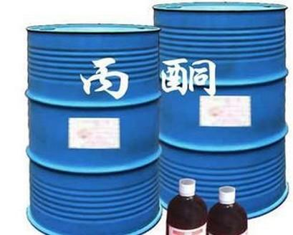
夏季工作的安全要点
3、危化品安全
①丙酮、乙醇
◆夏季存储
◇进行危化品盛装时，一般以充灌85%左右为宜；
◇尽量使用完好无损的铁桶进行盛装，避免使用生锈、变形严重的铁桶；
◇温度较高时注意对桶身进行洒水降温。
防止夏季“鼓桶”现象的发生。

Slide 17
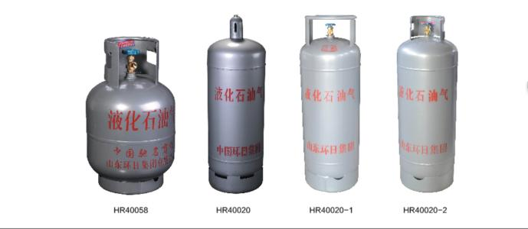
夏季工作的安全要点
3、危化品安全
②气瓶安全
◆液化石油气瓶
热胀冷缩是物体的一般物理现象。易燃液体的膨胀系数普遍比较大，储存在密闭容器中，受热后体积容易膨胀，同时蒸汽压增加，使容器内部压力过大，若超过了容器所承受的压力，就会造成容器故障，甚至开裂爆炸。
液化石油气体积膨胀系数是水的11-17倍，其体积受温度的影响较大，所以液化石油气气瓶夏季安全不容忽视。

Slide 18
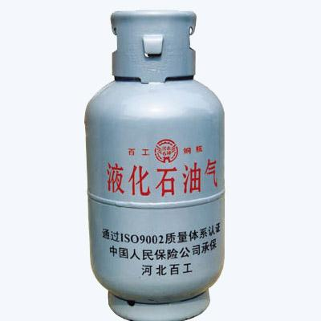
夏季工作的安全要点
3、危化品安全
②气瓶安全
◆液化石油气瓶
◇YSP35.5（小瓶）充装重量不得大于12.6kg；YSP118（大瓶）充装重量不得大于40kg；
◇液化石油气钢瓶禁止加热或烘烤使用。
爆炸威力极大
爆炸速度达2-3Km/S
1Kg液化石油气完全燃烧释放的能量相当于10Kg TNT炸药的威力。

Slide 19
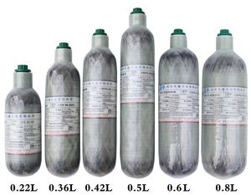
夏季工作的安全要点
3、危化品安全
②气瓶安全
◆其他气瓶
现公司使用的其他气瓶为丙烷、氧气。丙烷也是液化石油气的主要成分，约占其中比例的（50-80%）。

Slide 20
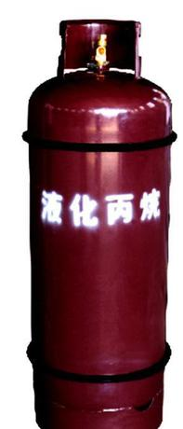
夏季工作的安全要点
3、危化品安全
②气瓶安全
◇丙烷气瓶距火源10m以上，距氧气瓶5m以上，不得烈日暴晒，瓶温不得超过40 ℃.动火点10m内禁止堆放其它易燃易爆物品；
丙烷作为液化石油气的主要成分，膨胀系数是水的16倍。在0 ℃时的饱和蒸汽压为0.42MPa，在30 ℃时上升至1.08MPa，在50 ℃时达到1.77MPa，温度再上升，压力还会继续增加。所以在夏季高温季节户外切割作业时，不允许气瓶在阳光下暴晒。

Slide 21

夏季工作的安全要点
3、危化品安全
②气瓶安全
◇丙烷气瓶的开启（参照乙炔气瓶），开启瓶阀应缓慢，严禁开启超过1.5圈，一般只开至3/4圈以内便于紧急情况下迅速关闭气瓶。
◇氧气开气速度要缓慢。开气速度过快，气体含有水珠、铁锈等微粒，高速流经瓶阀时产生静电火花。
无论是丙烷气瓶还是氧气气瓶，使用过程中必须在阀柄上备有专用扳手，以便在紧急情况下可以迅速关闭气路。

Slide 22
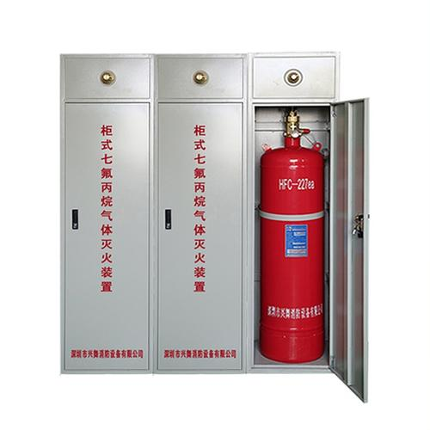
夏季工作的安全要点
3、危化品安全
②气瓶安全
◇严禁将压缩氧用来通风换气，更不得代替压缩空气进行吹扫作业。
◇搬运气瓶时，严禁暴力操作，忌滚动。
◇氧气瓶各个接口严禁沾染油脂，尤其注意装卸减压阀、开关阀门、安装软管时，手、工具不得有油污。
◇各种气瓶软管不得混用，氧气胶管颜色为蓝色、乙炔气胶管颜色为红色、液化石油气胶管颜色为橙色。一侧红色一侧橙色的胶管为乙炔、液化石油气共用胶管。

Slide 23
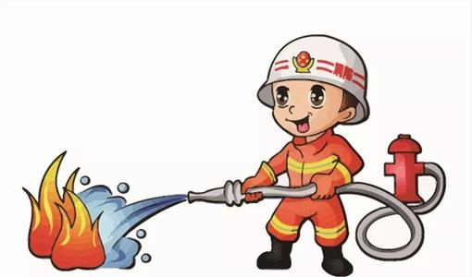
夏季工作的安全要点
4、消防安全
隐患险于明火，防范胜于救灾！

Slide 24
夏季工作的安全要点
4、消防安全
燃烧的三要素
可燃物
可燃物：凡是能与空气中氧或其它氧化 剂起化学反应的物质为可燃物
助燃物
着火源
助燃物：能帮助和支持可燃物燃烧的物质，即能与可燃物发生氧化反 应的物质称为助燃物
点火源：能供给可燃物与氧或助燃物发生燃烧反应的能量来源如腐蚀的蓄电池接头、闸刀开关、烟头等

Slide 25
夏季工作的安全要点
4、消防安全
氧化剂
着火点
可燃物
燃烧条件在消防工作中的应用
防火的基本措施
控制可燃物
隔绝助燃物
消除着火源
即可阻止燃烧发生，从
而实现防火救灾的目的。

Slide 26
夏季工作的安全要点
4、消防安全
▲火灾发生的一般原因
■灭火的四种方法
★人的因素
（如乱扔烟头、违章用火用电）
★设备的原因
（如超负荷用电、线路缺乏维护检修等）
★物料的原因
（如易燃易爆品）
★环境的原因
（如雷击、自燃等）
★管理的原因
●冷却灭火法
●隔绝灭火法
●窒息灭火法
●化学抑制灭火法

Slide 27
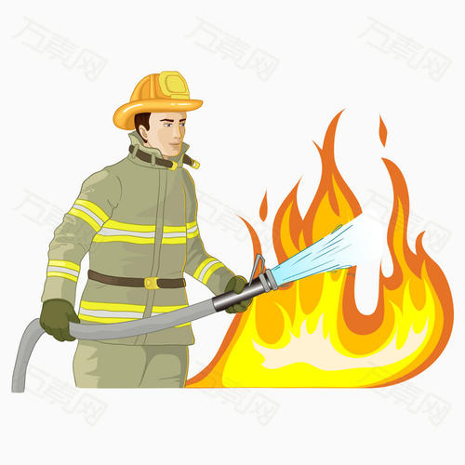
夏季工作的安全要点
4、消防安全
扑救火灾的一般原则
1、扑救早、损失小。宜在初期阶段扑灭；
2、边报警边扑救（打电话、按铃、呼喊）；
3、先控制火势，再全面灭火，紧闭门窗减少烟气的流通；
4、先救人、再救物，不可再返回火场；
5、防中毒、防窒息、听指挥、别惊慌。

Slide 28
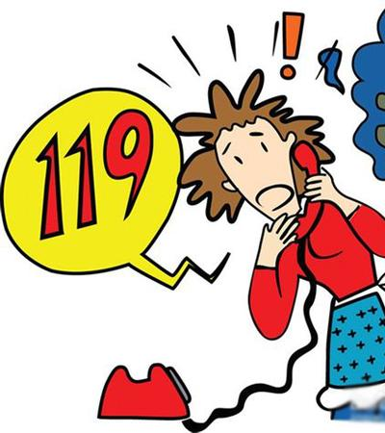
应急知识
1、火灾应急知识
发现火灾怎么办？
◆遇小火或初起火灾，迅速用灭火器进行灭火，并想方设法以最快的方式通知他人，比如大声呼喊。因为火灾成长速度快，如果先通知主管领导，等救援力量集结后可能就已经无法控制火势了。
◆遇到一个人的力量无法进行扑救，但火势发展较慢或者周边物品不会立即引起爆燃的情况下。以最快的速度通知主管领导，并通过有效的方式集结附近的人员，转移周边会引起火势扩大的物品，并在保证自身安全的前提下尝试进行灭火。
◆遇到不可控火灾，第一时间选择路线逃生，建立良好的道德观，在逃生的同 时以最快的速度通知主管领导，并尽自己可能的力量通知、帮助他人转移到安全地带。

Slide 29
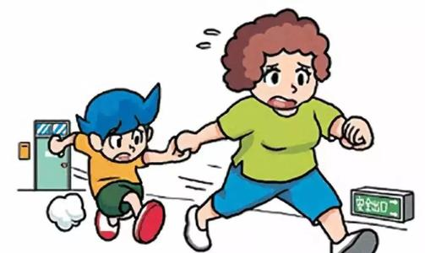
应急知识
1、火灾应急知识
发现火灾时如何自救和逃生
发现火灾时不要急于打开现场的门，先用手模一下门的温度，如果门的温度过高，千万不要打开门，立即报警并寻找其他自救方法；如果被困在房间里要用湿布堵住门缝和空调口，防止浓烟进入房间，然后通过电话或其他方式呼救。
离开房间时，要关门，火灾时千万不要使用电梯。如果浓烟较大，一定要爬行，因为这时近地面才有新鲜空气，还可用湿毛巾捂住嘴，从最近的安全出口离开。如果在楼道，逃生的时候不要向有光的地方跑，因为在浓烟很浓的地方有光的地方往往是窗子，或者是着火点。
火场逃生的四大误区：盲目随大流、习惯原路返回、向光朝亮、找地方躲起来。

Slide 30
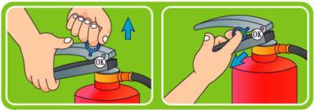
应急知识
1、火灾应急知识
提取就近的灭火器，在距起火点大约1至1.5米处停下，先拨保险销，然后右手握压把，左手握住喷嘴，对准火焰根部，由近而远，左右扫射，均匀的喷射到燃烧物表，直到将火全部扑灭。

Slide 31
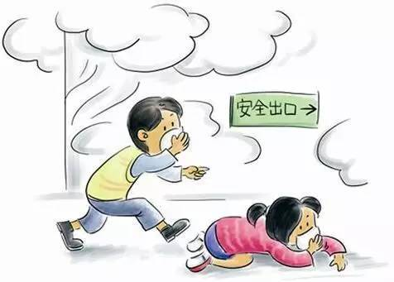
应急知识
1、火灾应急知识

Slide 32
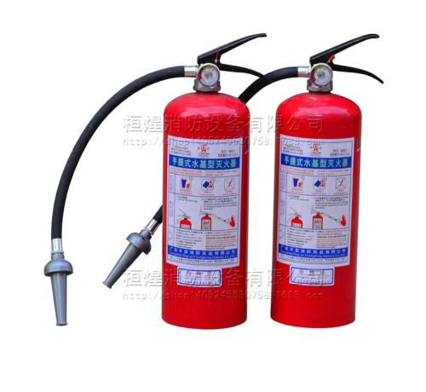
应急知识
1、火灾应急知识
现行的灭火器分类法把灭火器分为水基型灭火器、干粉型灭火器、二氧化碳灭火器和洁净气体灭火器等4类。
化学泡沫、酸碱灭火器、由于必须倒置使用，瞬间受压危险性大，不能简歇喷射以及灭火效率低等问题，已经被淘汰。1211灭火剂排放到大气后会破坏臭氧层也已被淘汰。
4千克的干粉灭火器的喷射时间一般为18秒左右，一些消防科普教育用同等级的模拟干粉喷射时间长达1分钟，甚至更多，这是一种误导。

Slide 33
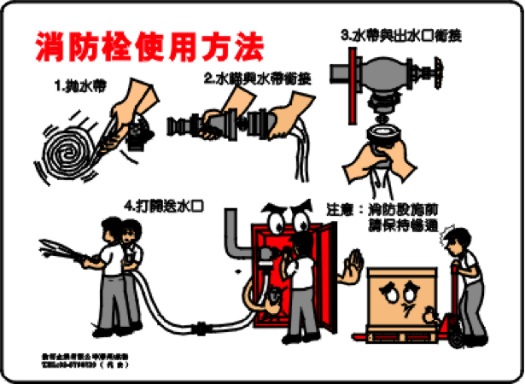
应急知识
1、火灾应急知识

Slide 34
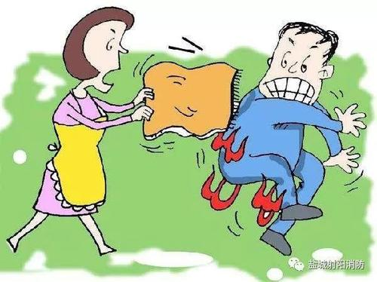
应急知识
1、火灾应急知识
乙醇、丙酮在不同火灾情况下的扑救方法
注意：
乙醇、丙酮属于水溶性可燃物质，由于他们的分子极性很强，能大量吸收水分，所以不能用水基泡沫灭火器进行灭火，抗溶性泡沫除外。
因为乙醇、丙酮与水互溶，理论上可以用水通过稀释、降低蒸气浓度的方法来进行灭火，但要达到这样的效果，首先需要大量的水，其次加注了大量的水后容易使燃烧液体漫流，进入下水道等地方造成更大的危害，所以一般情况下不使用消防栓进行乙醇、丙酮火灾的直接扑救，而是作为辅助力量使用，比如降低燃烧器具的温度、浸湿火场周边不可挪动的可燃物体防止事故扩大等。

Slide 35
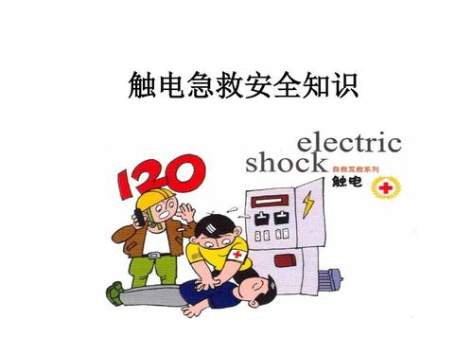
应急知识
2、触电的应急知识
触电急救的关键是及时。一旦发现，要先让其脱离电源，然后根据伤者情况迅速采取人工呼吸或人工胸外心脏挤压法进行抢救。同时与医疗部门联系，争取医疗救护人员接替救治。
使触电者脱离电源的方法主要有以下几种：
拉闸：迅速按下电源关闭按钮或者拉下断路器；
拔线：使用干燥的木棒或木板将电线剥离触电者；
砍线：用有绝缘柄的斧子砍断电线；
拽衣：用干燥毛巾包手，拽触电者干衣服，使其脱离电源。

Slide 36
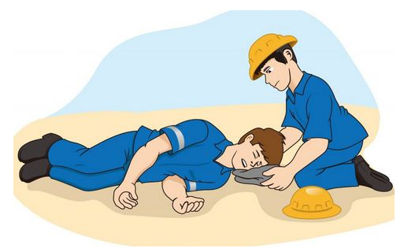
应急知识
3、中暑的预防急救知识
中暑是人在较热的环境下由于身体热量不能及时散发、体温失调而引起的一种疾病。
▼先兆中暑的表现为头晕、头痛、恶心呕吐、眼花、耳鸣、心慌、脉搏加快等，一般先兆中暑患者有能力进行自救，在进行大量饮水、休息后一般可短时间内恢复；
▼轻度中暑除以上症状外，体温在38 ℃以上、面色潮红，也可伴有面色苍白、恶心、呕吐等症状；
▼重症中暑除轻度中暑表现外，还有热痉挛、腹痛、高热昏厥、昏迷、虚脱或休克现象。

Slide 37
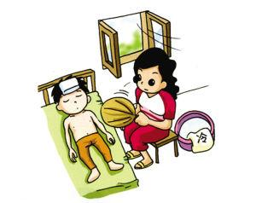
应急知识
3、中暑的预防急救知识
如何防止中暑呢？
◆充足的睡眠养足精神
夏季昼长夜短，保证充足的睡眠是增强人体调节能力，防止中暑的最有效措施；
◆适当饮水补充水分
高温酷暑的夏天，不论运动量大小都要及时补充水分，不要等口渴时才饮水；
◆补充盐分
夏季户外作业时，由于汗液的大量排出，可以适当增加盐分的摄入量；
◆合理安排劳动时间
合理安排劳动时间，尽量避开正午时间户外作业。

Slide 38
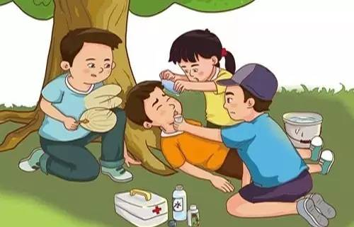
应急知识
3、中暑的预防急救知识
一旦发生中暑，应立即采取如下措施：
1．迅速将患者移到阴凉通风处仰卧休息，解开患者的衣扣、腰带。
2．能喝水时马上喝凉开水、淡盐水或糖水。
3．用冷湿毛巾包敷病人的头部和胸部，不断给其扇风、吹凉。
4．病人昏迷不醒、高热时应迅速送往医院治疗。
现公司配备有龙虎人丹、藿香正气水，配置点分别为安全 环保部、生产部、设备部动力间。（龙虎人丹：中暑头晕、恶心呕吐；藿香正气水：夏伤暑湿所致的感冒，及所致的头痛、胸闷等。）
在感觉到头晕、眼花、耳鸣、心慌、恶心等先兆中暑症状时，一定要引起足够的重视，采取大量饮水、服用人丹、到阴凉处休息的方式，切勿任其发展导致中暑情况加重。

Slide 39
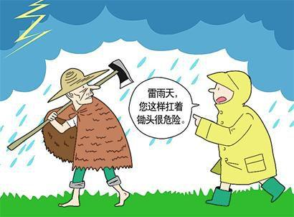
应急知识
4、雷雨天气应急知识
◆雷电的受害者绝大部分是在户外受到袭击，所以雷雨天气应尽量留在室内，并关好门窗；室外工作的人员应躲入建筑物内。
◆不要停留在阳台、窗户边；
◆尽量不要使用电器，最好拔掉所有电源插头；
◆不宜进行带金属的设备和通讯、通电线路的安装。

Slide 40
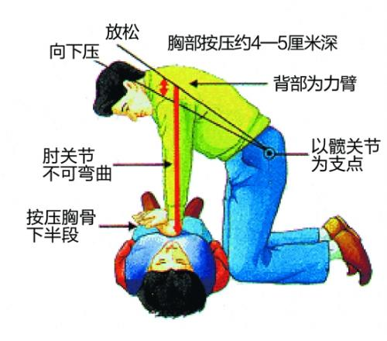
应急知识
5、现场救护的一般救护方法
心肺复苏法（主要用于触电伤者的急救）
当发现现场有人员受伤时，需第一时间进行呼救，并应对受伤人员作出保护，不得随意挪动。如受伤人员出于昏迷状态，在呼救后需立即检查人员的呼吸与心跳，防止呼吸心跳停止造成的不可逆伤害。
◆检查呼吸
将脸颊靠近伤者口鼻，距离大约3厘米，检查10秒：
1、·观察：胸腹起伏
2、·聆听：呼吸声
3、·感觉：呼吸气流
如伤病者没有呼吸，立即进行人工呼吸，不可犹豫！！！

Slide 41
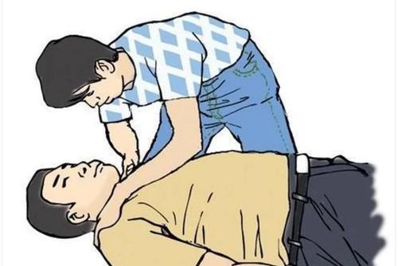
应急知识
5、现场救护的一般救护方法
◆检查脉搏
意识不清的伤病者，检查脉搏应在颈动脉。颈动脉位于咽喉两侧，在喉结与邻近肌肉带（胸锁乳头肌）之间。如颈椎没有受伤，应保持头后仰，用食指和中指感觉喉结的位置。然后将指头顺着救助者自身方向下滑至颈动脉处，观察10秒，同时观察循环征象，如呼吸，咳嗽及眼睛、肢体的活动。

Slide 42
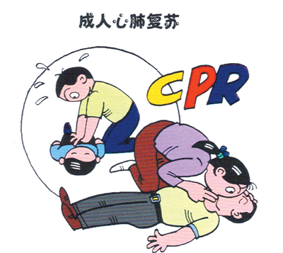
应急知识
5、现场救护的一般救护方法
一、口对口吹气
1、保持气道开放，救护人将放在病人前额手的拇指和示指捏紧病人的鼻翼，以防气体从鼻孔逸出
2、救护人深吸一口气，用双唇包严病人口唇四周，再缓慢持续将气体吹入，同时，观察病人胸部起伏
3、吹气完毕，救护人松开捏鼻手，侧头吸入新鲜空气并观察胸廓的上升和下降，听、感觉病人呼吸时气体流动情况，准备进行下次操作。
4、首先连续进行两次吹气，确认气道通畅，
再进行有效的人工呼吸，要求胸廓要膨起来。
5、成人每4-5秒钟吹气1次，每分钟12次，
每次吹气时间超过2秒钟。

Slide 43
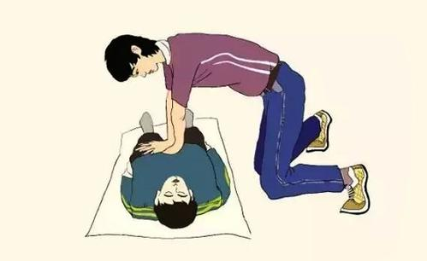
应急知识
5、现场救护的一般救护方法
二、胸外心脏挤压
◆定位：胸骨下1/2的位置（沿一侧肋骨向上，触到剑突，再向上为胸骨）。
◆操作：双手交叉，掌根重叠，手指抬起，借助自身的重力按压（肘关节不能曲曲），使胸骨下压深度4-5厘米，放松后，掌根不要离开胸壁。
挤压速度，每分钟80-100次。
◆挤压与吹气之比15：2。

Slide 44
感谢您的关注
感谢您的关注
生命不可逆¤且行且珍惜

